Slide 1


Introdução à API da OpenAI
Introdução
Alexandre Donizeti Alves
alexandre.donizeti@ufabc.edu.br

Slide 2
Agradecimentos
Humberto Luiz Razente
Daniel Hasan Dalip
Michele A. Brandão

Slide 3
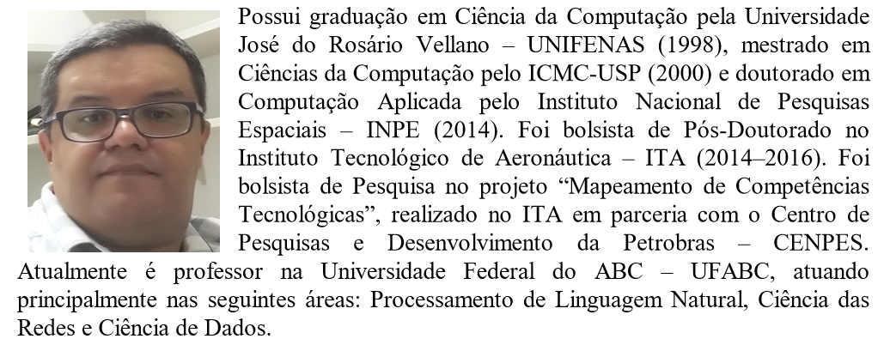
Quem sou eu?
http://lattes.cnpq.br/2994979403174851

Slide 4
Agenda
O que é a OpenAI?
História, Microsoft e ChatGPT
Objetivo deste Minicurso
Python e JavaScript (Node.js)
1
3
O que é a API da OpenAI?
Modelos
2

Slide 5
O que é a OpenAI?

Slide 6
O que é a OpenAI?
É uma organização privada de pesquisa em IA
Foi fundada em dezembro de 2015
desde sua concepção, a organização focou em criar e promover soluções que sejam seguras e alinhadas com interesses humanos, permitindo enfrentar os desafios que a IA avançada pode apresentar à sociedade

Slide 7
Parceria com a Microsoft
Em setembro de 2020, foi consolidada uma parceria estratégica entre a OpenAI e a Microsoft
Neste acordo, a Microsoft tornou-se a provedora exclusiva de soluções em nuvem para a OpenAI
Essa colaboração permite à Microsoft integrar recursos da OpenAI, como o ChatGPT (combina “chat”, referindo-se à sua funcionalidade de chatbot, e “GPT”, que significa Generative Pre-trained Transformer), em seus produtos e serviços

Slide 8
ChatGPT
O ChatGPT foi lançado em junho de 2020 e, no final de novembro de 2022, tornou-se disponível para o público em geral
Esse lançamento despertou um interesse público gigantesco e em diferentes áreas
Contudo, a ferramenta gerou muitas controvérsias, como por exemplo, pelo seu uso na escrita de artigos científicos

Slide 9
OpenAI
A OpenAI também enfrenta problemas como a falta de transparência
Exclusão de usuários de determinados países, como por exemplo, China, Rússia e Ucrânia
Além disso, em países como a Itália, o acesso está sendo limitado

Slide 10
O que é a API da OpenAI?

Slide 11
O que é a API da OpenAI?
Uma das ferramentas desenvolvidas pela OpenAI é sua API (Application Programming Interface), projetada para facilitar o acesso a uma série de recursos avançados de linguagem natural
Esta interface oferece aos desenvolvedores uma forma eficiente de integrar capacidades de linguagem natural em seus projetos, proporcionando recursos como análise de sentimentos, sumarização de textos, geração de conteúdo e muito mais

Slide 12
Modelos
A API se fundamenta em modelos de linguagem natural avançados, como o GPT-3
Há também o modelo GPT-3.5, que representa uma evolução significativa na modelagem de linguagem natural
Utilizando a arquitetura Transformer, o modelo foi treinado com um conjunto extenso de dados, possibilitando capturar uma gama mais ampla de nuances e contextos linguísticos

Slide 13
Modelos
Esse modelo é adaptado para entender e gerar respostas para prompts complexos, com diferentes estilos e formatos textuais
Além disso, incorpora um aprendizado acumulado dos modelos anteriores, aprimorando sua eficácia em tarefas de PLN e reduzindo algumas das limitações encontradas em modelos anteriores

Slide 14
Modelos
O modelo mais recente é o GPT-4
Entretanto, esse modelo ainda não foi liberado para acesso e utilização por meio da API para o público em geral
Atualmente, a OpenAI disponibiliza sua API para vários países, regiões e territórios

Slide 15
Objetivo

Slide 16
Este minicurso tem como objetivo apresentar uma visão geral detalhada da API da OpenAI utilizando exemplos práticos em Python e JavaScript (Node.js)

Slide 17
Com isso, será possível proporcionar um entendimento das principais funcionalidades da API, evidenciando o seu potencial em variados contextos e sua aplicação em cenários reais

Slide 18
Links interessantes
Capítulo deste minicurso
https://doi.org/10.5753/sbc.12954.7.1
GitHub
https://github.com/adalves-ufabc/2023-SBBD-Minicurso

Slide 19
Links interessantes
https://platform.openai.com/docs/api-reference
https://platform.openai.com/docs/supported-countries

Slide 20
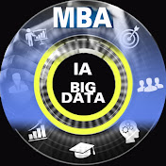
Vídeos interessantes
Construindo um produto com Large Language Models - um caso de análise de feedbacks
Everton A. Cherman (Birdie)
https://www.youtube.com/live/ihYWfh_s2q0?si=QMNzvLwv_NPDepU3
Integrando Large Language Models (LLM) em Agrupamento de Textos
Ricardo Marcacini (ICMC-USP)
https://www.youtube.com/live/xkZBNio1-oc?si=28v5tS3x4xMUERkI

